Slide 1
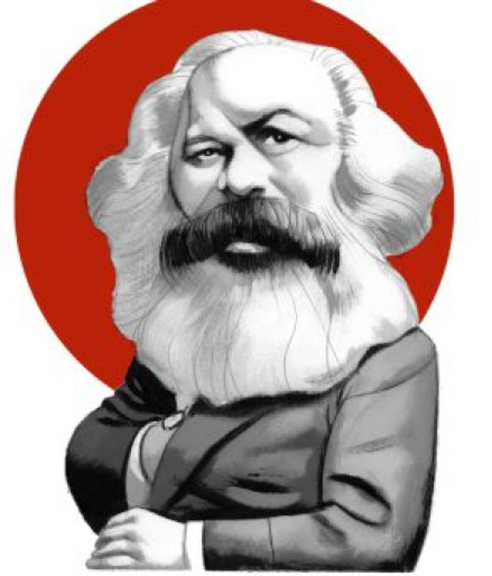
KARL MARX
18 DE BRUMÁRIO DE LUÍS BONAPARTE
(Dezembro/1851 – Março/1852)

Slide 2
As duas brochuras de Marx, As Lutas de Classe na França e O 18 Brumário de Luís Bonaparte são obras brilhantes. Sob muitos aspectos são, a meu ver, mais profundas e satisfatórias do que seus grossos livros científicos. Inspirado pela sua clarividência de historiador, Marx esquece suas teorias e analisa os acontecimentos como observador genial.
(ARON, 2000, p.258)

Slide 3
Imaginemos agora como, no meio desse pânico comercial, o cérebro do burguês francês, já́ abalado pelo comércio, é torturado, azoado, atordoado por rumores sobre golpes de Estado e sobre a reintrodução do sufrágio universal, sobre o embate entre Parlamento e Poder Executivo, sobre a guerra frondista dos orleanistas e legitimistas, sobre conspirações comunistas no sul da Franca, sobre supostas jacqueries nos départements de Nièvre e Cher, sobre as propagandas dos diferentes candidatos à presidência, sobre as manchetes espalhafatosas dos jornais, sobre as ameaças dos republicanos propondo-se a defender a Constituição e o sufrágio universal de armas na mão, sobre as boas-novas da parte dos heróis emigrados in partibus [no exterior], que anunciavam o fim do mundo para o segundo [domingo do mês] de maio de 1852. Em vista disso, é muito compreensível que, em meio a essa indescritível e ruidosa confusão de fusão, revisão, prorrogação, Constituição, conspiração, coalizão, emigração, usurpação e revolução, o burguês tenha esbravejado furioso na direção da sua república parlamentar: “Antes um fim com terror do que um terror sem fim!”
(MARX, 2011, p.128)

Slide 4
[...] Inexistência, ou insuficiência, ou deficiência, ou irrelevância denunciada e deplorada de uma Ciência Política "marxística", entendida como "falta de uma teoria do estado socialista ou de uma democracia socialista como alternativa à teoria, ou melhor, às teorias do estado burguês, da democracia burguesa”.
(BOBBIO, 1983, p. 37)
O poder executivo do Estado moderno não passa de um comitê para gerenciar os assuntos comuns de toda a burguesia
(MARX & ENGELS, 1999, p.12)

Slide 5
O ministério de Barrot-Falloux foi o primeiro e o último ministério parlamentar criado por Bonaparte. A sua destituição representou, por conseguinte, uma reviravolta decisiva. Com ela o Partido da Ordem perdeu, para nunca mais reconquistar, um posto indispensável à afirmação do regime parlamentarista, a saber, o controle do Poder Executivo. Compreende-se de imediato que, num país como a França, em que o Poder Executivo dispõe de um exército de funcionários de mais de meio milhão de indivíduos, mantendo constantemente, portanto, uma enorme massa de interesses e existências na mais absoluta dependência, em que o Estado enreda, controla, disciplina, vigia e tutela desde as mais abrangentes manifestações de vida da sociedade civil até os seus movimentos mais insignificantes, desde os seus modos de existência mais universais até a existência privada dos indivíduos, em que esse corpo de parasitas adquire, em virtude da sua extraordinária centralização, um grau de onipresença, de onisciência, de acelerada capacidade de movimento e de reação (...), compreende-se que, em um país como esse, a Assembleia Nacional, perdendo o poder sobre os postos ministeriais, daria por perdida qualquer influência real.
(MARX, 2011, p.76-77)

Slide 6
QUESTÕES PARA DEBATE:
Como Marx divide o período entre a Monarquia de Julho e a Segunda República Francesa? Quais as principais características de cada fase e quais atores estiveram mobilizados? (Capítulo I)
Quais os problemas elencados por Marx a partir da análise da nova Constituição republicana? (Capítulo II)
Como os interesses do Partido da Ordem e os interesses da Montanha se articulam a interesses de classe? (Capítulo III)
De que modo Marx sustenta que no regime parlamentarista a forma de dominação política incorria em sua sentença? (Capítulo IV)

